Slide 1



إدارة الضغوط
بقيادة المدرب: .................

Slide 2

تعارف...
الاسم
الكنية
الحالة الاجتماعية
الخبرات العملية
العمل الحالي مع شرح طبيعة العمل
الهوايات
ما هي توقعاتك وأهدافك من الدورة.

Slide 3

نظام الدورة...
الوقت: 5 ساعات تدريبية
الأيام: يوم تدريبي
بطاقات الأسماء:
نظام العمل في الدورة:
المجموعات.
التسجيل.
إعطاء التغذية الرجعية.

Slide 4

يتوقع من المشاركين فى نهاية البرنامج التدريبى بأذن الله أن:
ان يتعرف المتدرب على مفهوم الضغوط و انواعه
ان يدرك المتدرب متى يحدث الشعور بالضغط
ان يتعرف المتدرب على مسببات الضغوط النفسية
ان يتعرف المتدرب على كيفية التعامل مع الضغوط
ان يتعرف المتدرب على طُرق التعامل مع الضغوط النفسيّة وأساليب مُواجَهتها
ان يتعرف المتدرب على الضغوطات الحياتية انواعها و اسبابها
ان يدرك المتدرب نتائج حسن و سوء إدارة العمل

Slide 5

الوحدة التدريبية
كيف نتعامل مع الضغوط

Slide 6

الجلسة الأولي
مفهوم الضغوط
أنواع الضغوط
متى يحدث الشعور بالضغط ؟؟؟
مسببات الضغوط النفسية
التأثيرات النفسية والجسدية للضغوط
كيف نتعامل مع الضغوط ؟
طُرق التعامل مع الضغوط النفسيّة وأساليب مُواجَهتها

Slide 7


Slide 8

نشاط – 1 –
عصف ذهني – جماعي
عزيزي المتدرب اذكر ما تعرفه عن مفهوم الضغوط؟

Slide 9

مفهوم إدارة الضغوط
إدارة الضغوط :أسلوب حسن الإدارة المبني على أمرين أولهما التحكم في الإنفعالات الداخلية وثانيهما التحكمفي الإنفعالات الخارجية وترجمة ذلك التحكم بردة فعل إيجابية سواء على المستوى الداخلي أوالمستوى الخارجي وبلوغ الجانبين الروحي والأخلاقي درجة عالية من الثبات والأمان .

Slide 10
أنواع الضغوط
وللضغوط أنواع عدة نجد منها- :
ضغوط الحياة اليومية
ضغوط غير عادية
ضغوط قصيرة المدى
ضغوط طويلة المدى

Slide 11
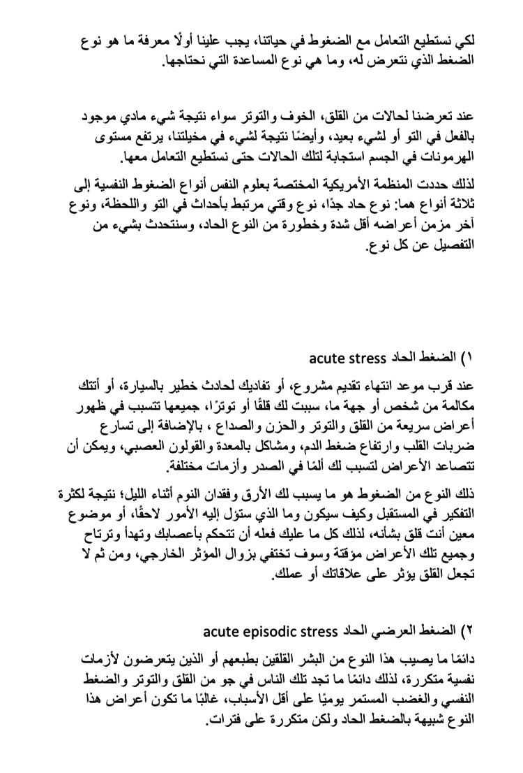
أنواع الضغوط

Slide 13
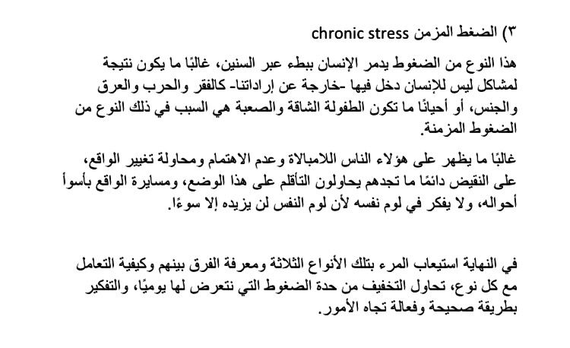

Slide 14
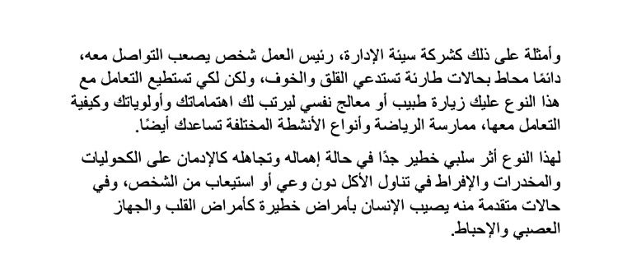

Slide 15
و تعتبر كافة الضغوط النفسية من الظواهر الإنسانية المعقده ، حيث أنها تكون متجسده في الوسط الذي يعشون فيه وهي :
اولاً
ضغوط البيئه الطبيعية
ثانياً
ضغوط البيئه الاجتماعية
ثالثاً
الضغوط الاقتصادية
الضغوط المدرسية
رابعاً
الضغوط المهنية
خامساً
الضغوط النفسية
سادساً
الضغوط العاطفية
سابعاً

Slide 16
مسببات الضغوط النفسية
اولاً : مسببات الضغوط الداخلية
الأعضاء الحيوية
ثانياً : مسببات الضغوط الخارجية
حالات الوفاة
ثالثاً : مسببات خارجية بيئية
الضوضاء الشديدة
رابعاً : مسببات خارجية وظيفية
حالات الطلاق
ضغوط الدراسة
درجة الحرارة
الازدحام
تغيير واجبات وظيفية
نقص الدعم من المدير
نقص الراتب

Slide 17
تعريف الضّغط النفسيّ
إنّ الضّغط النفسيّ هو ذلك الشعور السلبيّ الذي يُصيب الإنسان عند التعرُّض للضّغوطات التي تفوق قدرته على التحمُّل
الضَّغط النفسي هو رد فعلٍ طبيعيٍّ للجسم يقوم به من أجل الدِّفاع عن نفسه أمام أيّة أخطارٍ وتهديدات
وقد تكون هذه الضغوطات النفسيّة ضغوطات طبيعيّة تحدث لجميع الناس وتتلاشى من دون تدخل، أو قد تكون متراكمةً منذ من فترةٍ زمنيّة

Slide 18
((الأعراض النفسيّة))
تشمل الأعراض النفسيّة القلق الدّائم والمستمر، وفقدان القدرة على التّركيز في الدّراسة أو العمل
((الأعراض السلوكيّة))
يُمكن تلخيص الأعراض السلوكيّة للضغط النفسيّ في اضطرابات تناول الطّعام، اضطرابات النوم،والشعور برغبةٍ دائمةٍ في الانعزال، وتجنّب الآخرين
((الأعراض الجسديّة))
يؤثّر الضّغط النفسيّ على الجسم عن طريق الشّعور بالآلام العضويّة في مختلف مناطق الجسم، وخصوصاً في منطقة الرّقبة والأكتاف والظّهر، أو الشّعور بالصّداع
أعراض الضّغط النفسيّ

Slide 19
التأثيرات النفسية والجسدية للضغوط
التأثيرات النفسية
التأثيرات الفسيولوجية
التأثيرات السلوكية

Slide 20
كيف نتعامل مع الضغوط ؟
معالجة المشكلات والمواقف الضاغطة أولاً بأول
وضع أهداف معقولة ( واقعية ومنطقية ) عند التعامل مع الضغوط
ضرورة تنظيم الوقت
الحوار الإيجابي مع الذات بدلا من الحوار السلبي
التخفيف من إلقاء اللوم بشكل مستمر على الذات واتهامها بالقصور
الاقتناع بأن للآخرين حقوق مثلك وبالتالي تعلم كيف تتفاوض
تعلم كيف تقول –لا- في المواقف التي لا تستطيع فيها تنفيذ ما يطلب منك
تعلم مهارة التفسير المنطقي للأحداث الضاغطة

Slide 21
بعض العوامل المؤثرة في التعامل مع الضغوط :
العمر
مستوى الثقة بالنفس
الاتجاهات والمعتقدات الشخصية
درجة المساندة الاجتماعية
توقع الضغط
مستوي النضج
حداثة الموقف الضاغط

Slide 22
علاج الضّغط النفسيّ
معرفة أكثر ما يسبّب الضّغط النفسيّ ومحاولة تغييره.
أخذ نفسٍ عميقٍ عند الشعور بالضّغط.
التحدّث إلى شخصٍ موثوق عن الأمور والمشاكل، أو التّفريغ عنها بالكتابة.
ممارسة التّمارين الرياضيّة.
مراجعة الطبيب وإجراء الفحوصات الدوريّة.
تجنّب التدخين وتعاطي الكحول، والحرص على تقليل الكافيين.

Slide 23
من الأمراض التي يُسببها الإجهاد والضغط النفسي:
الإصابة بفقر الدم الناتج عن فقدان الشهية؛ بسبب الضّغط النفسي والتوتر
التأثير على القلب
الإصابة بضيق الشرايين
زيادة احتماليّة الإصابة بأحد أنواع الأورام السرطانية
الإصابة بأمراضٍ عديدة أخرى، مثل: أوجاع الظهر، والرقبة، والكتفين، والمعدة

Slide 24

طُرق التعامل مع الضغوط النفسيّة وأساليب مُواجَهتها
إنّ الاستجابة السلبيّة للضغوط النفسيّة التي قد يُبديها بعض الأفراد تُشكِّل خطراً كبيراً على توازُن الفَرد واستقراره النفسيّ؛ فعدم قُدرة الفرد على التكيُّف السليم مع مُجريات حياته الصعبة والقاسية، ستؤدّي به إلى عَجزٍ في مُمارَسة أنشطته اليوميّة الروتينيّة، وانخِفاض مستوى الدافعيّة للعمل، والإنجاز

Slide 25
تصنيف كوتن لاستراتيجيّات مواجهة الضغوط
الاستراتيجيّات الفسيولوجيّة التي تتركَّزُ حول المشكلة
الاستراتيجيّات المعرفيّة التي تدور حول المشكلة
الاستراتيجيّات السلوكيّة التي تتركَّز حول المشكلة
الاستراتيجيّات الفسيولوجيّة التي تدور حول آليّة الانفِعال
استراتيجيّات سلوكيّة تدور حول الانفعال

Slide 26

استراحة تدريبية

Slide 27
الجلسة الثانية
طرق إدارة ضغوط الحياة
ضغط العمل وأنواعه
أسباب ضغط العمل
طرق معالجة ضغوط العمل
كيف تعمل تحت الضغط
نصائح للتخلص من ضغط العمل
نتائج حسن و سوء إدارة العمل

Slide 28
طرق إدارة ضغوط الحياة
أخذ عطلات من حين لآخر أو وقت استراحة خلال فترات العمل المنتظمة
العثور على هواية مسلية مثل البستنة أو ممارسة النجارة
إحاطة النفس بأشخاص داعمين وإيجابيين
القيام بتمارين التنفس لخفض عدد ضربات القلب
تجنب تحمل الكثير من المسؤوليات في البيت أو العمل
تجنب المواقف الصعبة أو العصيبة والابتعاد عن التوتر

Slide 29
التعامل مع ضغوط الحياة
تحديد مصدر الضغط
الاعتناء بالنفس
التحلي بالهدوء

Slide 30


ضغط العمل
يحتاج كل إنسان إلى العمل، وتختلف طبيعة العمل من إنسانٍ لآخرٍ، تبعاً لحاجته له، وللعمل مما لا شكَّ فيه ضغطٌ، ويختلف الناس في تعاملهم مع ضغط العمل، تبعاً لمناهجهم، وهممهم في ذلكهي الضغوط التي تولدها بيئة العمل، والتي تعتمد عادةً على طبيعة العمل والمكان والزمان.

Slide 31
أنواع ضغوط العمل
الضغوط الإيجابيّة
الضغوط السلبيّة

Slide 32
و هناك أنواع اخري من ضغوط العمل مثل :-
1 - ضغوط ناتجة عن الأدوار
2 - ضغوط ناتجة عن طبيعة وظروف العمل
3 - ضغوط ناتجة عن العلاقات
4 – ضغوط نائجة عن الجانب التنظيمي
5 - ضغوط ناتجة عن التغيير
6 - ضغوط الوقت
7 - ضغوط خارجية
8 – ضغوط رقابية
9 – ضغوط شخصية

Slide 33
أسباب ضغط العمل
انخفاض الروح المعنوية
أسلوب الإدارة
المسؤوليات الوظيفية
الاهتمامات المهنية
الأحداث المؤلمة
بيئة العمل

Slide 34
عوامل ظهور ضغوط العمل
العوامل البيئيّة
عدم ثبوت الحالة الاقتصاديّة
العوامل التنظيميّة
مُتطلَّبات العمل
العوامل الشخصيّة
الضغوط المُتعلّقة بظروف حياة الموظّف
التطوّر التكنولوجيّ المُتسارِع
التّغييرات الاجتماعيّة
نوعيّة العلاقات في بيئة العمل
الهيكل التنظيميّ
الضّغوط الداخليّة الخاصّة بالموظّف

Slide 35
الغضب
القلق
الأرق
الإحباط
فقدان الثقة بالنفس
المظاهر النفسية لضغوط العمل

Slide 36
طرق معالجة ضغوط العمل
خذ راحة وعد أكثر لياقة
تحدث مع الآخرين
أنظر إلى الجانب الايجابي للأمور
احتفظ بروح الدعابة ولا تفقدها
ممارسة التمارين الرياضية
التوكل على الله
هيئ نفسك ذهنيا لقبول أسوء الاحتمالات
لا تستغرق في الهموم ، خذ موقفاً
تطوير أسلوب التعبير عن الكامن
رتب نفسك وضع أولوياتك
استمتع بالأشياء الصغيرة في حياتك
لا تغال في نقد نفسك

Slide 37
كيف تعمل تحت الضغط
أخذ فترات راحة
خلق مساحة الاسترخاء في المنزل
الاهتمام بالتواصل الاجتماعي
اللعب
محاولة إدارة الوقت

Slide 38
كيف يمكنك التخلص من ضغوطات العمل المستمرة
دوّن ضغوطك
تعلم الاسترخاء
عزّز علاقاتك
حدّد الأولويات
التزم بالهدوء
غيّر وجهة نظرك
تخلص من أخطائك
اقتل الكسل بالمبادرة
كُنْ سعيداً وأقل تحكُّماً

Slide 39

نصائح للتخلص من ضغط العمل
ركّز أثناء عملك وفكر بطريق الوصول إلى قمّة النجاح والتقدم والإنجازات الهامة
استفيد من جميع ما تواجه من مشاكل وأزمات
اشعر بالتفاؤل وخذ الأمور بإيجابية فذلك يحد من التوتّر ويجعلك أكثر إبداعاً
راجع نفسك واسترخي وتأمل في أسباب ومصادر الضغط
تبادل الأحاديث عن ضغوطات العمل وأسبابه مع زملائك
عند شعورك بأنّك لا تستطيع أن تتحمّل الضغط فعليك بتقديم إجازة لمدة زمنية
ضع أزهاراً ووروداً ونباتاتاً في مكتبك أو مكان عملك

Slide 40
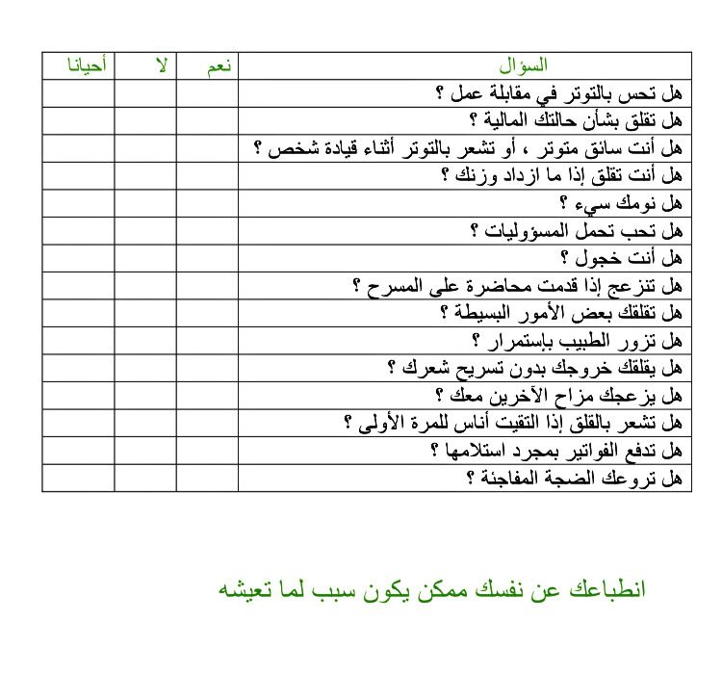

Slide 42
نشاط – 2 –
عصف ذهني – جماعي
عزيزي المتدرب اذكر ما تعرفه عن أسباب ضغط العمل ؟

Slide 43

الخاتمة

Slide 44
كلمة ختام
لكل بدايه نهايه مهما طـالت ، وها نحن قد نخط حروف نهايتنا على أرصفة هذا المحور المبارك ، الذي سعينا فيه لاستغلال وقتنا بأمور
تفيدننا في ديننا ودنيانا ،آملين من الله أن يكون حقق أهدافه وغاياته التي سطرت له ،
مع خالص تحياتي وشكري للجميع والى اللقاء في دورات تدريبية قادمة
.......

